Slide 1

Nhiệt liệt chào mừng
các thầy cô về dự tiết học!
Giáo viên: Nguyễn Thị Thúy
Lớp: 3C

Slide 2
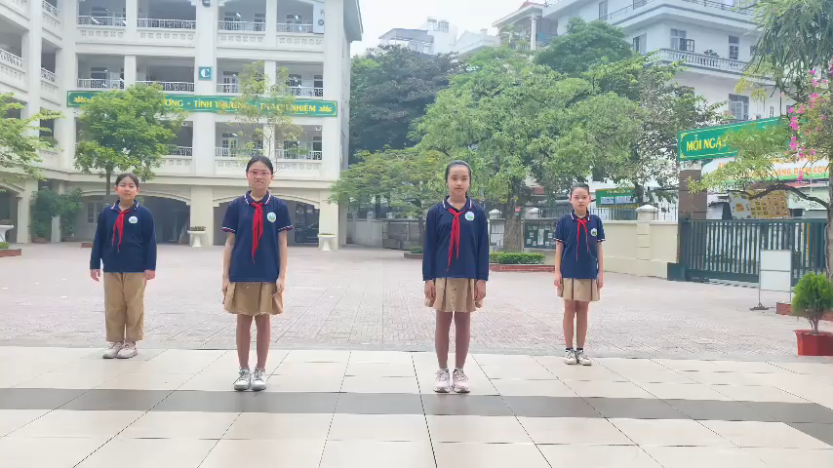

Slide 3

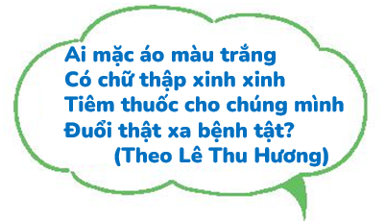

Cùng nhau giải đố:
Là ai ?

Slide 4
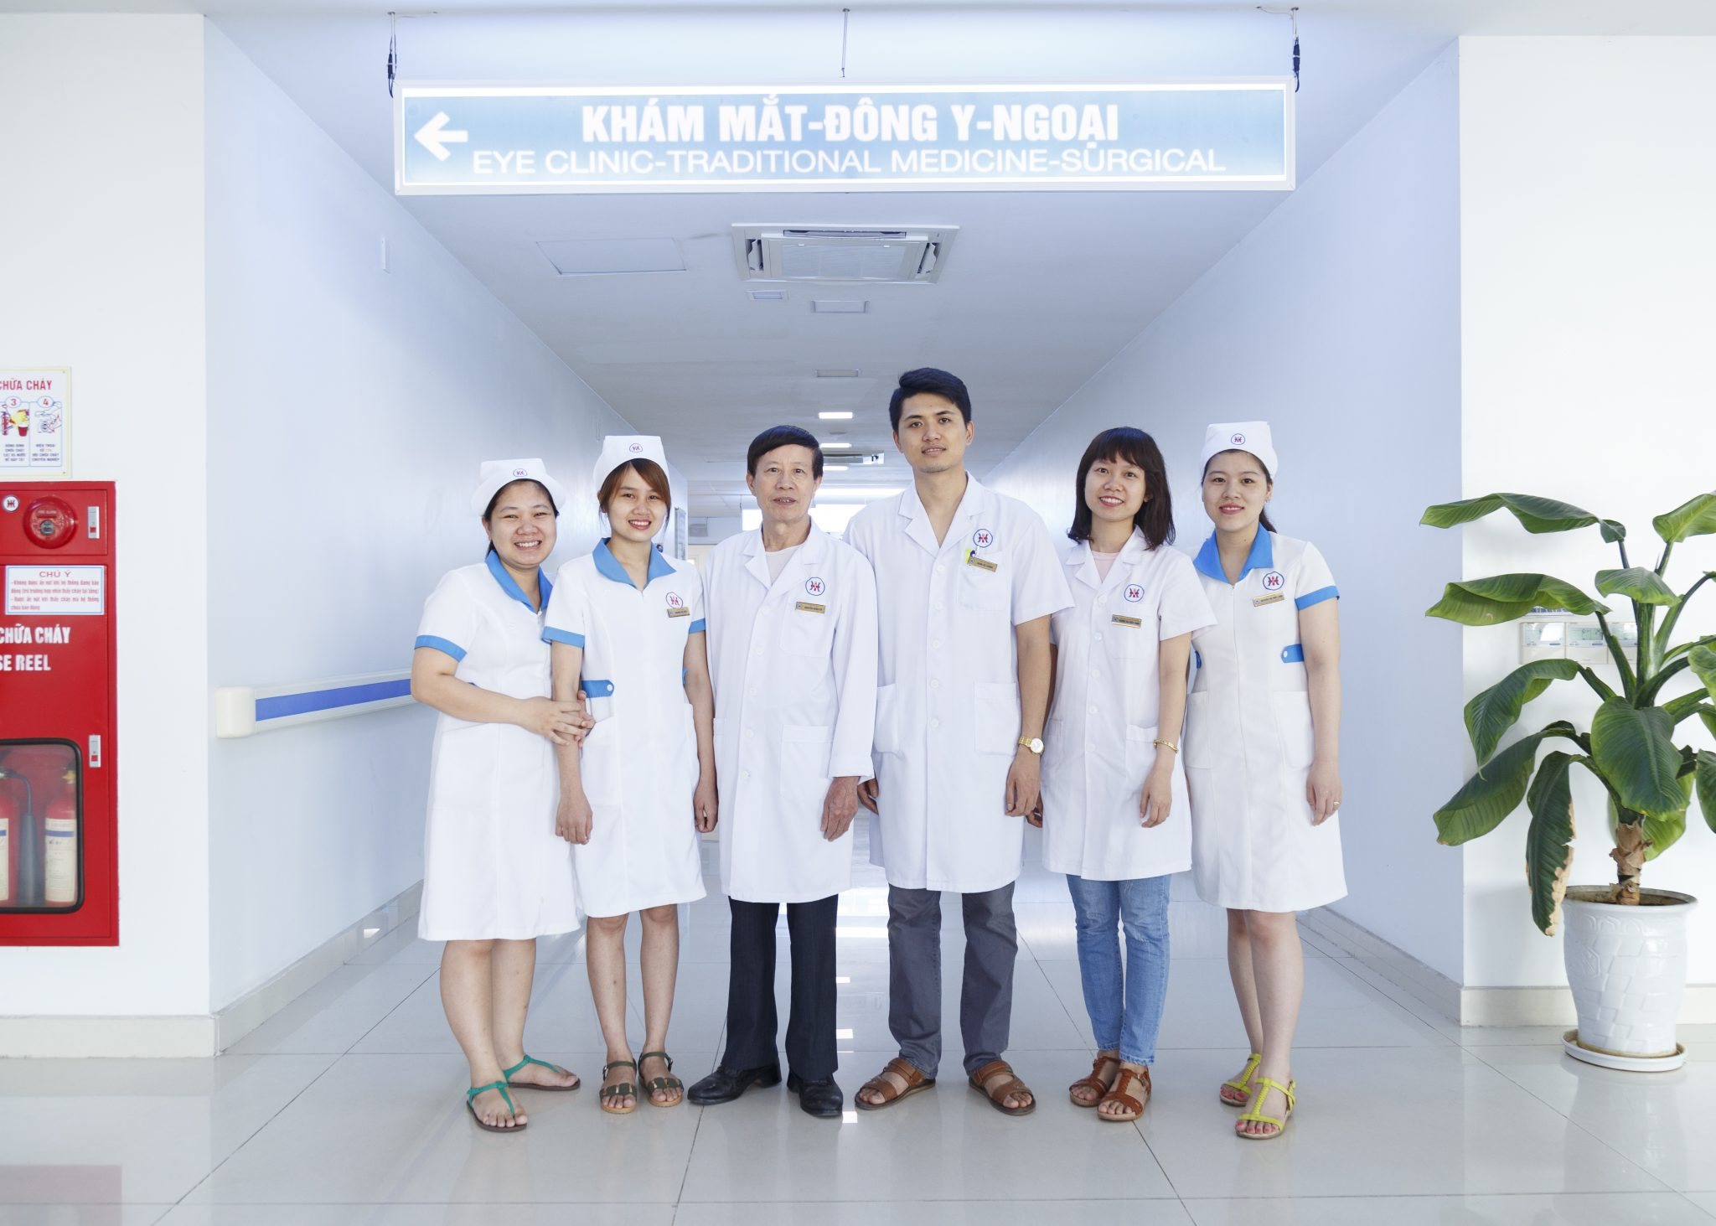
Y tá (điều dưỡng)

Slide 5

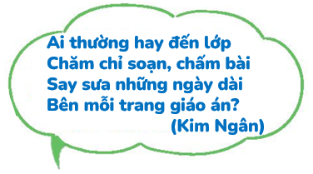
Cùng nhau giải đố:
Là ai ?

Slide 6
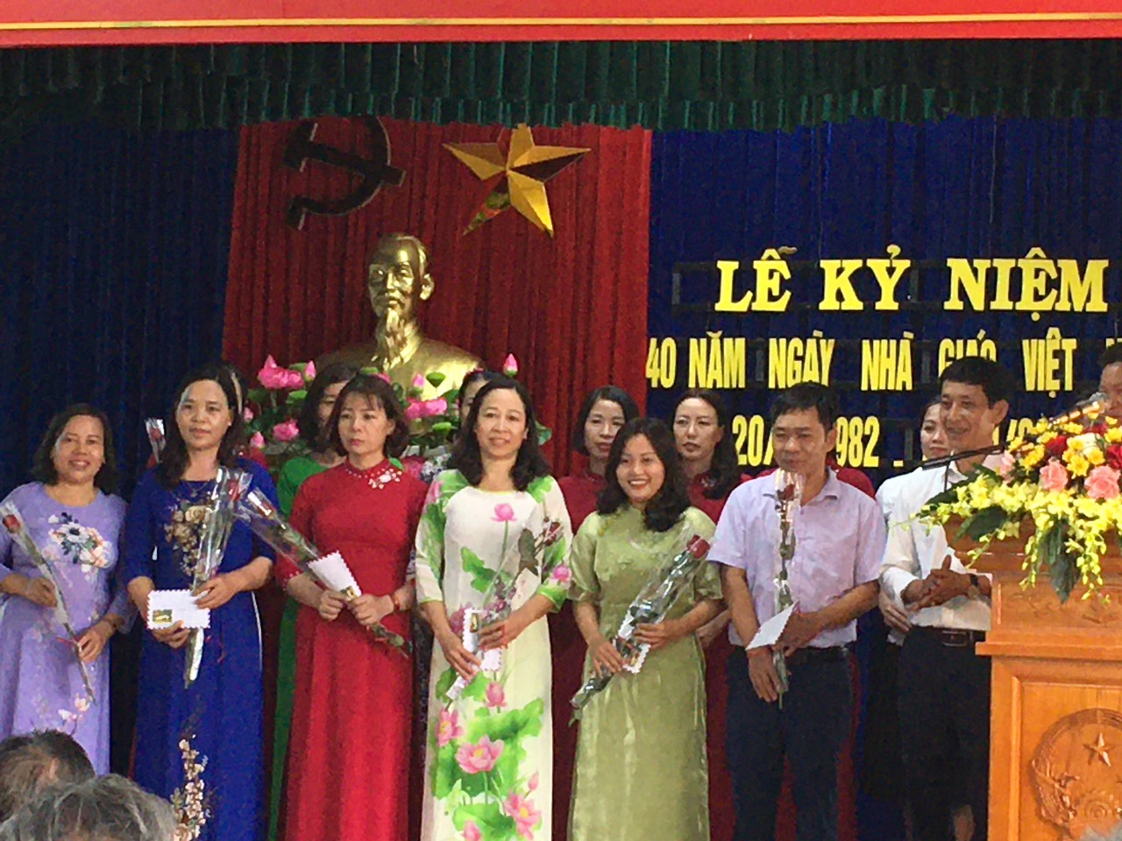

Slide 7


Slide 8
Đường của chú phi công
Lẫn trong mây cao tít

Slide 9
Con đường trên trang sách.

Slide 10
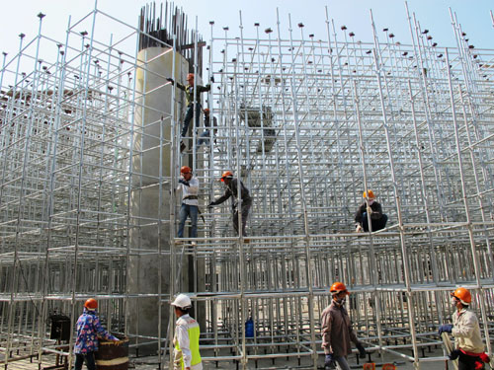
Giàn giáo

Slide 11
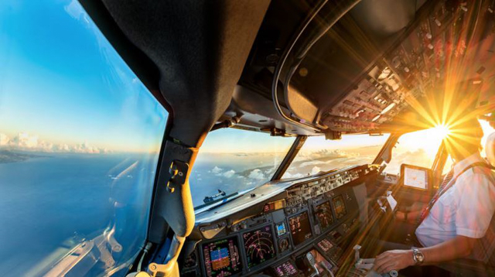
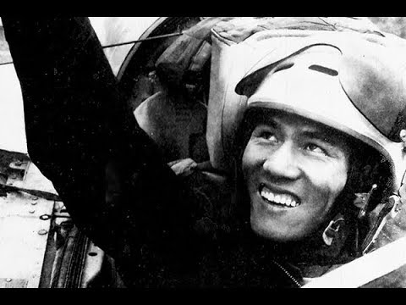
Phi công

Slide 12
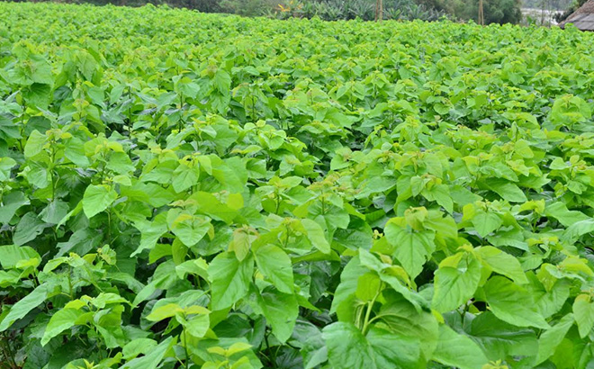
Ruộng dâu

Slide 13
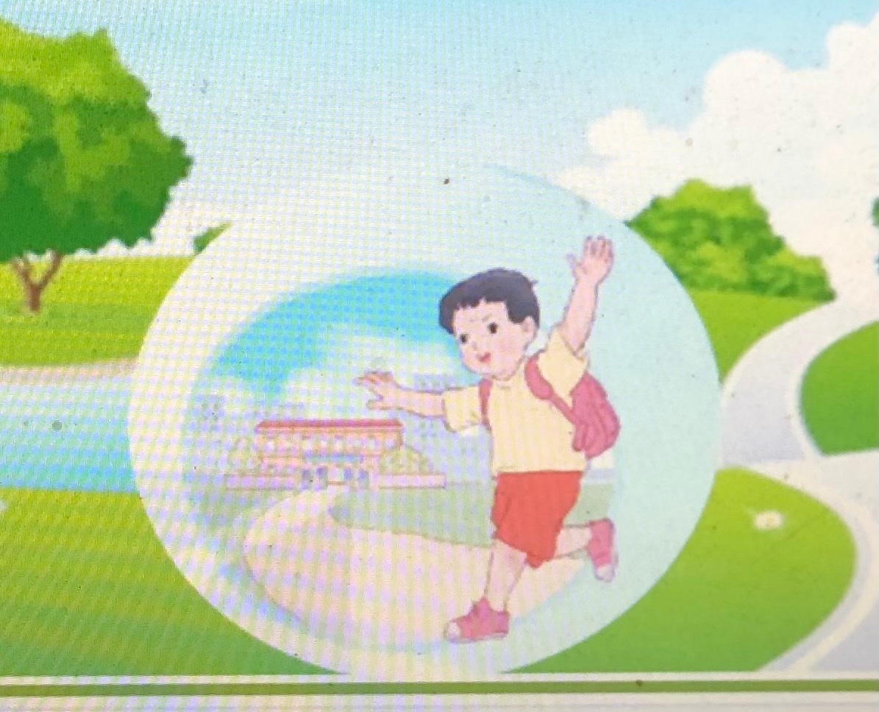
Đường đến trường

